Slide 1

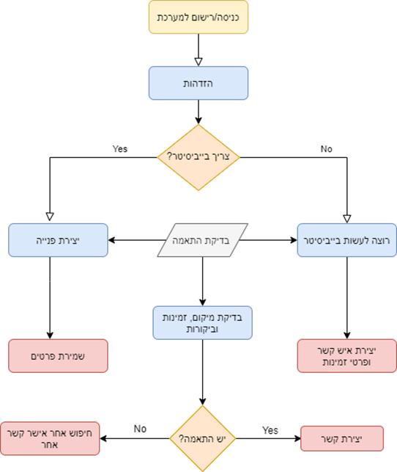
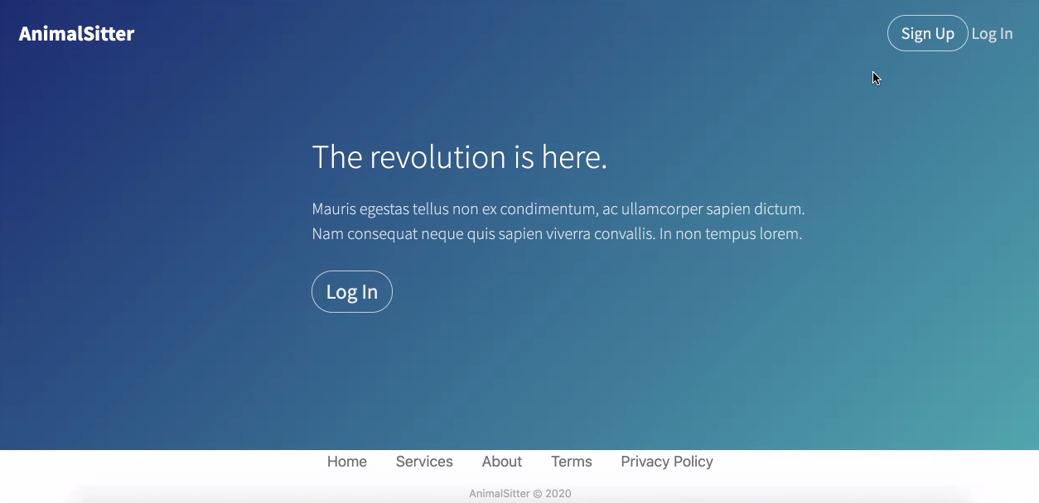
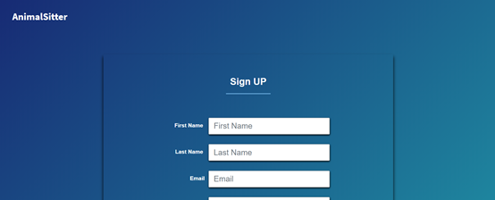
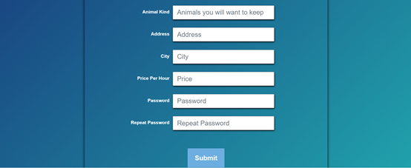
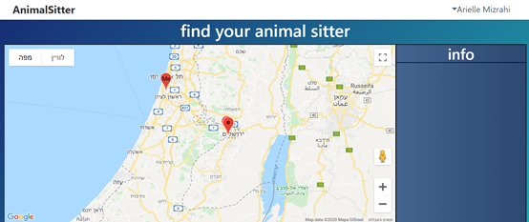
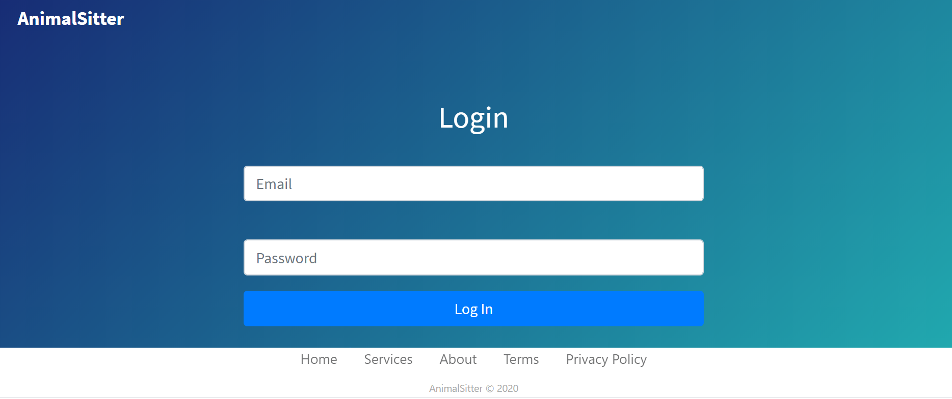


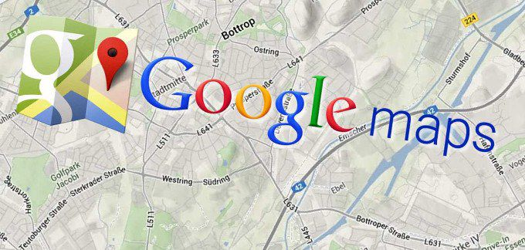
AnimalSitter
הפקולטה למדעים
מערך פרויקטים ושיתוף פעולה עם התעשייה
המחלקה למדעי המחשב, תש"פ
מסקנות הפרויקט
מהות הפרויקט
פרויקט זה תרם לנו כפרט וכקבוצה בהיבטים הבאים:
עבודת צוות –קביעת יעדים, חלוקה וסנכרון משימות, מחקר משותף, התגברות על קשיים.
היכרות עם כלים ושפות תכנות הרלוונטיים לשוק העבודה כגון–QGIS, HTML, CSS, JS ועוד.
הפרויקט יכול לשמש כ"כרטיס ביקור" בעת ראיונות עבודה- מייצג יכולות ארגוניות וטכניות כאחד.
למידה בצורה שונה – מחקר, חשיבה מחוץ לקופסה, עצמאות ,יצירתיות, שילוב הגדרת יעדים ומשימות.
רקע:
כיום יש המון אנשים אשר מחזיקים ובעלים של בעלי חיים היקרים להם מאוד ורוצים שיהיה להם בצורה זמינה והנוחה ביותר בייביסיטר ליקיריהם אם זה בזמן חופשה או בזמן יום עבודה אפילו, שלא ישכחו בבית.
מטרת הפרויקט:
פיתוח פלטפורמה אשר מאגדת את כל המידע הרלוונטי על אנשים בסביבה הקרובה שעושים בייביסיטר לבעלי חיים, העדפות שלהם וכמובן זמינותם.
אנו רוצים לעודד את הסובבים אותנו להבין שכל אחד אשר יכול לעשות בייביסיטר או צריך בייביסיטר לחיות הוא יוכל לעשות זאת ועוד בדרך הנוחה ביותר.
תרשים זרימה
מסכי היישום
שפות פיתוח וסביבות עבודה
קישור לאתר
AnimalSitter

